Slide 1
EDUC 600 MÉTODOS DE INVESTIGACIÓN EN EDUCACIÓN PROFESOR: DR. PETER RIVERA-VILLEGAS
TEMA 4
Las técnicas de la observación

Slide 2
No son los ojos los que ven, sino que nosotros vemos por medio de los ojos.
Platón
Quien observa termina por ver.
Glenn Murcutt

Slide 3
Naturaleza de la observación
Se usan los sentidos:
Vista
Audición
Olfato
Tacto
Gusto
Notes:
El investigador usa los 5 sentidos, realiza observaciones y acumula hechos que ayudan tanto a la identificación de un problema como luego a su solución

Slide 4
Condición de la observación
La atención
La sensación
La percepción
La reflexión
Notes:
Atención: es la disposición mental o estado de alerta que permite sentir o percibir a los objetos, los sucesos y las condiciones en que estos ocurren.
El humano percibe mediante los sentidos. Cuando se producen cambios se estimulan nuestros receptores, que los transforman en impulsos nerviosos que los trasmite al cerebro quien los percibe como olor, imagen, sonido, sabor o sensación de la piel. (Importante saber las características de la atención)
Los órganos de los sentidos tienen limitaciones: No son confiables, diversos factores pueden distorsionar la observación y ciertos órganos pueden presentar efectos. (los registro pueden mejorar con el uso de instrumentos)
(Mencionar las limitaciones de los órganos de los sentidos)
Sensación: es la consecuencia del estimulo de un receptor orgánico: una imagen, sabor, dolor, olor, que no se identifican.
Percepción: es la capacidad de relacionar lo que se esta sintiendo con alguna experiencia pasada, que le otorga cierto significado a la sensación.
Ejemplo: interpretar el movimiento vertical de la cabeza como una respuesta “si”. (Ejemplo el ave en el libro)
Las percepción de los novatos son vagas de imprecisas; mientras que las de inexperto, serán mas definidas, detalladas y organizadas. (actividad #1 opcional)
Reflexión: lleva a formular conjeturas de lo que ocurre para superar las limitaciones de la percepción.
Se formulan conceptos imaginarios –hipótesis y teorías- que incluyen lo que puede percibirse de manera directa.

Slide 5
Requisitos de la observación científica
La observación tendrá valor en la medida que:
Sirva a un objetivo ya formulado en la investigación.
Sea planificada en forma sistemática.
Se busque relacionarla con proposiciones más generales.
Esté sujeta a comprobaciones y controles de validez y confiabilidad.
Notes:
(antes de comenzar se debe definir)
Se debe procurar relacionar los hechos que se observan con las teorías que los explican.
Hecho: es cualquier experiencia, cambio, acontecimiento o suceso que sea lo bastante estable y este en pruebas suficientes como para que sea posible tenerlo en cuenta en una investigación.
La observación es la técnica mas antigua y la mas empleada en la investigación. (continua leyendo slide)

Slide 6
En el acto de la observación científica se pueden distinguir:
El observador
El objeto de observación
Los medios de observar
Las condiciones de la observación y,
El sistema de conocimientos relacionaos con la finalidad de las observaciones y las interpretaciones que resulten de ella.

Slide 7
Observación de la conducta humana
Conducta: movimientos realizados por los animales o cambios de movimiento, incluso al quedarse totalmente inmóvil… (Timbergen 1976)
Notes:
Conducta no son solo los movimientos como correr, comer, saltar sino otros como suspirar, sonrojarse o nerviosismo, etc.

Slide 8
Problemas del observador
¿Qué deberá ser observado?
¿Cómo se pueden resumir estas observaciones?
¿Qué relación debería existir entre el observador y el objeto observado?
¿Qué procedimiento deberían utilizarse?
Notes:
(leer antes e comenzar slide) El principal problema de la observación de la conducta humana es el observador mismo… el debe comprender la información obtenida de sus observaciones y luego hacer inferencias acerca de los constructos (conceptos abstractos).
Problemas
Que el observador haga inferencias incorrectas, pero estas se pueden superar utilizando observadores competentes (entrenaos y motivaos) y ejecutando observaciones planificadas y controladas.
Que el observador forme parte e la misma situación que observada (lo que ocurre casi siempre en clase), esto puede afectar el comportamiento e los individuos observaos porque ellos saben e su presencia
En el caso e la observación escolares o maestros y estudiantes en practicas docente, porque el observador puede pensar que el observado actuaran e forma diferente (artificial).
Es recomendable que el observador no se entrometa, ni e la sensación a la persona observada que la esta juzgando, e este modo prácticamente se anula el efecto influyente el observador.

Slide 9
Aspectos apropiados para la observación de la conducta escolar
La comunicación
Expresión oral
Expresión corporal
El dominio psicomotriz
Actividades deportivas y gimnásticas
Labores y destrezas manuales
Actitudes e intereses
Actitudes sociales, científicas, culturales y afines con diferentes asignaturas.
Hábitos de trabajo
Comunicación no verbal (gestos)
Relaciones sociales
Artes plásticas
Ejecución musical, danza y bailes folclóricos
Intereses, gustos y preferencias

Slide 10
Procedimientos de Observación
Determinar los propósitos
Definir una muestra de las conductas que se observarán
Precisar las condiciones de la observación
Elaborar los instrumentos de observación
Cuatro pasos generales sobre la planificación de la observación:

Slide 11
Instrumentos
Tipos de Procedimientos
Listas de Cotejo
Registros anecdóticos
Escalas de Apreciación
Numéricas
Gráficas
Descriptivas

Slide 12
a) Lista de Cotejo
Consiste en una lista de frases que expresan conductas positivas o negativas, secuencias de acciones, etc. ante las cuales el observador determinará su presencia o ausencia. (Lafourcade, 1973)
En la plantilla de registro de las observaciones se hacen tablas, por ejemplo:
Sí – No
Correcto – Incorrecto
Logrado – No Logrado
Aceptable – Inaceptable
Notes:
Apropiaos para registrar desempeño e acciones corporales, destrezas motoras, resultaos o productos e trabajos realizaos. Las áreas que mas se prestan para estas observaciones son: aspectos e la salud, asignaturas técnicas y actividades realizadas en talleres o laboratorios.

Slide 13
Ejemplo de una lista de cotejo para observar el desempeño en el salto al caballete en gimnasia
Notes:
Actividad #3:
El grupo iviio en grupo e 3 o 4 confeccionaran una lista e cotejo, siguiendo el oelo ao, para revisar la ejecución correcta e un trabajo escolar

Slide 14
Ejemplo: HOJA DE COTEJO DE TAREAS PERCEPTUALES MOTORAS (SHERRILL)
Notes:
Este ejemplo no aparece en el libro pero es uno usado igualmente en la educación física

Slide 15
b) Registros Anecdóticos
En estos registros el profesor anotará de modo sucinto y claro, a media que sucedan, los incidentes más significativos de la vida escolar del estudiante.
Se maneja llevando un cuaderno de observaciones y haciendo anotaciones a la brevedad posible, incluyendo comentarios sobre la situación observada.

Slide 16
c) Escalas de Apreciación
A diferencia de las listas de cotejo, las escalas de apreciación incorporan una gradiente de desempeño, que puede ser expresada en una escala numérica (o conceptual), gráfica o descriptiva.

Slide 17
Las escalas de apreciación numéricas
El rasgo observado se representa por números (recomendable no más de cinco), a los cuales se les asigna una equivalencia de juicios de valor.
Son diferentes a las listas de cotejo, que son dicotómicas (sí-no; lo logra-no lo logra).

Slide 18
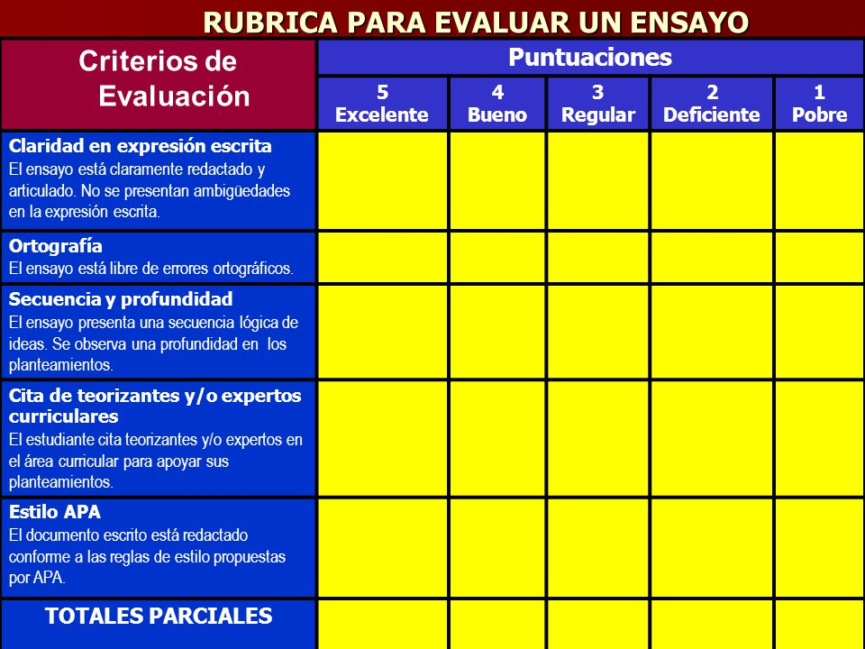
Ejemplo de escala de apreciación numérica
Notes:
Actividad: iviios en subgrupos, cada grupo escogerá una destreza y realizara una escala e apreciación numérica con esta destrezas
Ejemplo: medir ortografía en niños o entregar a tiempo.

Slide 19
Las escalas de apreciación gráficas
Se representan mediante una línea o casilleros con conceptos opuestos en sus extremos. Son apropiadas para representar aspectos afectivos y de sociabilidad como las actitudes, intereses y sentimientos
Se debe considerar los siguientes elementos:
Los tramos de la escala son impares
El centro representa un punto neutro o inferencia
El lado izquierdo es negativo y el derecho positivo
No se hacen preguntas

Slide 20
Ejemplo de escala de apreciación gráfica
Participación en el Consejo de Estudiantes

Slide 21
Las escalas de apreciación descriptivas
Se organizan diversas categorías que se escriben en forma breve, clara y el modo más exacto posible.
Notes:
Son mas recomendables por la claria e las descripciones el rasgo, evitando que el observado les otorgue significaos personales

Slide 22
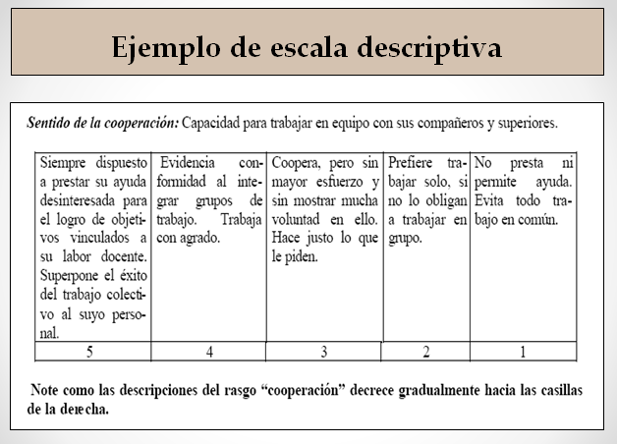
Notes:
Sugerencias para la construcción de escalas de apreciación
Tener una idea clara de la finalidad o los objetivos a los cuales apunta este instrumento de investigación.
Seleccionar las características más representativas de lo que se va a observar o medir.
Estos rasgos de conducta deben ser claramente observables en el ámbito de la Unidad Educativa,
El número de ítems de la escala será proporcional al número de rasgos a observar.
Las categorías de la escala deberían oscilar entre 3 a 7.
Realizar una validación de los contenidos mediante el juicio de un “jurado de expertos”.
Aumentar la confiabilidad del instrumento utilizando dos o más jueces de calificación para la misma situación de observación.
No hacer tildes “por aproximación” en las categorías que por alguna razón no fueron observadas.

Slide 23
Ejemplo OHIO STATE UNIVERSITY- SCALE INTRA GROSS MOTOR ASSESSMENT (OSU-SIGMA)
Notes:
Este ejemplo no aparece en el libro pero es uno usado igualmente en la educación física para medir Patrones fundamentales e movimiento.

